Slide 1
7강. Servlet 본격적으로 살펴보기-III
HTML Form태그
Servlet Parameter
한글처리

Slide 2
7-1. HTML form태그
Html의 form태그는 서버쪽으로 정보를 전달할 때 사용하는 태그 입니다.
Html의 모든 태그를 학습할 필요는 없습니다. 하지만 웹프로그래머로서 Html언어를 어느 정도는 할 수 있어야 합니다. 틈틈이 공부해야 겠죠.
(jsp_7_1_ex1_formex)
input
태그의 종류를 지정 합니다.
속성(type, name, value)
- type : 태그 종류 지정(ex. text, password, submit, checkbox, radio, reset)
- name : input태그 이름
- value : name에 해당하는 값(ex. name = value)
type = text
일반적인 데이터를 입력하기 위해 사용합니다.
<input type="text" name="name" size="10">
type = password
로그인, 회원가입 페이지 등에서 비밀번호 입력하기 위해 사용합니다.
<input type="password" name="name" size="10">

Slide 3
7-1. HTML form태그
type = submit
form내의 데이터를 전송할 때 사용합니다.
<input type="submit" value="전송">
type = reset
Form내의 데이터를 초기화 할 때 사용합니다.
<input type="reset" value="초기화">
type = checkbox
데이터값을 여러 개 전송해야 할 때 사용합니다.
<input type="checkbox" name="hobby" value="read">독서
<input type="checkbox" name="hobby" value="cook">요리
<input type="checkbox" name="hobby" value="run">조깅
<input type="checkbox" name="hobby" value="swim">수영
<input type="checkbox" name="hobby" value="sleep">취침

Slide 4
7-1. HTML form태그
type = radio
checkbox와 달리 여러 개의 데이터 값 중 한 개의 값만을 전송할 때 사용합니다.
<input type="radio" name="major" value="kor">국어
<input type="radio" name="major" value="eng" checked="checked">영어
<input type="radio" name="major" value="mat" >수학
<input type="radio" name="major" value="des" >디자인
select
리스트형태의 데이터를 사용합니다.
<select name="protocol">
<option value="http">http</option>
<option value="ftp" selected="selected">ftp</option>
<option value="smtp">smtp</option>
<option value="pop">pop</option>
</select>

Slide 5
7-1. HTML form태그
form 태그
Input 태그들의 값을 서버로 전송하기 위한 정보를 담고 있습니다.
<form action="FormEx" method="post">
요청하는 컴포넌트 이름
(ex. join.jsp, info.html, HWorld)
요청을 처리하는 방식
(ex. get, post)
Get : http://IP주소:port번호/컨텍스트/path/MemberJoin?id=“abcdefg”&name=“홍길동”
Post : http://IP주소:port번호/컨텍스트/path/MemberJoin

Slide 6

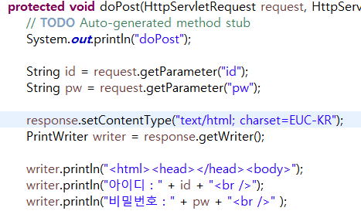

7-2. Servlet Parameter
Form태그의 submit 버튼을 클릭하여 데이터를 서버로 전송하면, 해당파일(Servlet)에서는 HttpServletRequest객체를 이용하여 Parameter값을 얻을 수 있다.
(jsp_7_1_ex1_formex)
HTML 파일
<form>
<input type=“submit” value=“전송”>
.
.
.
</form>
Servlet 파일
HttpServletRequest객체를 이용하여,
Parameter값을 얻음.
<관련 메소드>
getParameter(name)
getParameterValues(name)
getParameterNames()
GET시 복수값chexkbox값 보내는 방식 http://localhost:8181/jspch07ex01/FormEx?name=kook&id=kkk&pw=1234&hobby=read&hobby=cook&hobby=run&major=eng&protocol=ftp

Slide 7
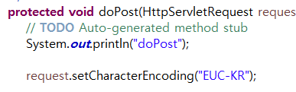
7-3. 한글처리
Tomcat 서버의 기본 문자 처리 방식은 IOS-8859-1 방식 입니다. 따라서 개발자가 별도의 한글 인코딩을 하지 않으면 한들이 깨져 보이는 현상이 있습니다.
Get방식과 Post방식에 따라서 한글처리 방식에 차이가 있습니다.
(jsp_7_3_ex1_encodingex)
Get방식 요청
<server.xml 수정>
Post방식 요청
<request.setCharacterEncoding() 메소드 이용>

Slide 8
<Connector connectionTimeout="20000" port="8181" protocol="HTTP/1.1" redirectPort="8443"/> 에 URIEncoding = “UTF-8”을 추가해줌 추가는 server.xml에 추가

